Slide 1


ZÁKLADNÍ ŠKOLA OLOMOUC
příspěvková organizace
MOZARTOVA 48, 779 00 OLOMOUC
tel.: 585 427 142, 775 116 442; fax: 585 422 713
email: kundrum@centrum.cz; www.zs-mozartova.cz
Projekt: ŠKOLA RADOSTI, ŠKOLA KVALITY
Registrační číslo projektu: CZ.1.07/1.4.00/21.3688
EU PENÍZE ŠKOLÁM
Operační program Vzdělávání pro konkurenceschopnost

Slide 2
ZÁKLADNÍ ŠKOLA OLOMOUC
příspěvková organizace
MOZARTOVA 48, 779 00 OLOMOUC
tel.: 585 427 142, 775 116 442; fax: 585 422 713
email: kundrum@centrum.cz; www.zs-mozartova.cz
Autor: | Mgr. Eva Ehlerová
Vzdělávací oblast: | Matematika a její aplikace
Vzdělávací obor: | Matematika
Vyučovací předmět: | Matematika
Ročník: | 7.
Tematická oblast: | Geometrie v rovině a prostoru
Téma hodiny: | Konstrukce trojúhelníka sus
Označení DUM: | VY_32_INOVACE_02.08.EHL.MA.7
Vytvořeno: | 12. 02. 2013

Slide 3

Dva trojúhelníky jsou shodné právě tehdy, když se shodují ve dvou stranách a úhlu jimi sevřeném.
Y
8 cm
B
C
7 cm
3 cm
7 cm
8 cm
X
A
3 cm
Z

Slide 4
Sestroj trojúhelník ABC, je-li dáno α = 40°, b = 4 cm a c = 8 cm.
1. rozbor
Podmínky pro sestrojení
C
X
k
C
C
Součet vnitřních úhlů v trojúhelníku je 180°.
C
C
C
Velikost zadaného úhlu musí být menší než 180°.
C
4 cm
C
α < 180°
α=40°
A
8 cm
B
Podmínka splněna.
Načrtneme trojúhelník
Trojúhelník lze sestrojit.
Označíme vrcholy a zadané údaje
Barevně vyznačíme zadané údaje
Promyslíme postup konstrukce a potřebné prvky zakreslíme do náčrtku .

Slide 5
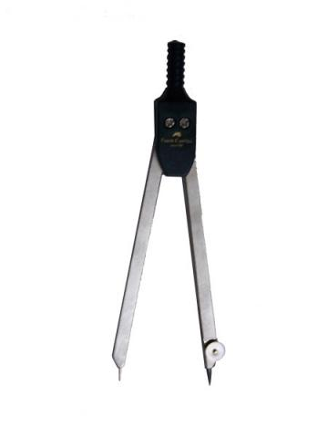
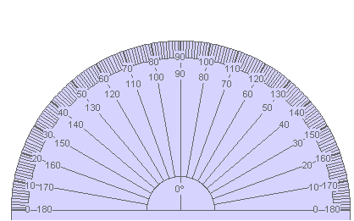
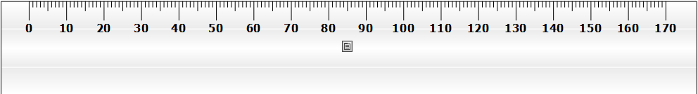
Sestroj trojúhelník ABC, je-li dáno α = 40°, b= 4 cm a c = 8cm.
k
X
C
1. Rozbor
4 cm
A
40°
B
8 cm
2. Postup konstrukce
3. Konstrukce
X
k
C
A
B

Slide 6
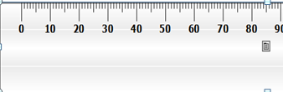
Sestroj trojúhelník ABC, je-li dáno α = 40°, b= 4 cm a c = 8cm.
k
X
4. Ověření
C
4 cm
B
Přeměříme v konstrukci délky stran a úhlu, zkontrolujeme jestli odpovídají zadaným údajům.
40°
A
8 cm
X
5. Diskuze
k
C
Konstrukce má 1 řešení.
V jedné polorovině mají kružnice k a polopřímka AX jeden průsečík.
A
B

Slide 7
Sestroj trojúhelník MNO, je-li dáno m = 5,2 cm, o = 7,4 cm a …………………. Kontroluj postup s tabulí, narýsuj a proveď ověření konstrukce .
1. Rozbor
2. Postup konstrukce
X
k
O
5,2 cm
100°
M
7,4 cm
N
Podmínky pro sestrojení
5. Diskuze
<
Konstrukce má 1 řešení.
Δ lze sestrojit.

Slide 8
Sestroj trojúhelník ABC, je-li dáno b = 9,2 cm, a = 3,8 cm a …………………. Kontroluj postup s tabulí, narýsuj a proveď ověření konstrukce .
1. Rozbor
2. Postup konstrukce
C
9,2 cm
90°
3,8 cm
k
A
B
X
Podmínky pro sestrojení
5. Diskuze
<
Konstrukce má 1 řešení.
Δ lze sestrojit.

Slide 9
Sestroj trojúhelník XYZ, je-li dáno x = 35 mm, z = 55 mm a……………... . Kontroluj postup s tabulí, narýsuj a proveď ověření konstrukce .
1. Rozbor
Podmínky pro sestrojení
Z
Zadaný úhel musí být menší než 180°.
35 mm
Není pravda, Δ nelze sestrojit.
X
55 mm
Y
POZOR !
W
X
Y
Δ nelze sestrojit!

Slide 10
ZÁKLADNÍ ŠKOLA OLOMOUC
příspěvková organizace
MOZARTOVA 48, 779 00 OLOMOUC
tel.: 585 427 142, 775 116 442; fax: 585 422 713
email: kundrum@centrum.cz; www.zs-mozartova.cz
Použité zdroje:
Obrazový materiál je použit z galerie obrázků a klipartů Microsoft Office.

